Slide 1
第 7 章 软件项目开发计划

Slide 2
本章内容提要
7.1
软件项目分解
7.2
软件项目估算概念
7.3
软件项目规模估算
7.4
软件项目成本估算
7.5
软件项目进度估算
7.6
软件项目进度计划
7.7
本章小结
7.8
复习思考题

Slide 3
7.1 软件项目分解
项目分解目的 —— 明确项目所包含的各项工作；项目分解的结果就是WBS （任务分解结构）图
项目分解意义 ——WBS（任务分解结构）图是实施项目、创造最终产品或服务所必须进行的全部活动的一张清单，也是进度计划、人员分配、预算计划的基础
项目分解内容 ——项目分解就是先把复杂的项目逐步分解成一层一层的要素（工作），直到具体明确为止
项目分解工具 ——项目分解的工具是工作分解结构ＷＢＳ原理，它是一个分级的树型结构，是一个对项目工作由粗到细的分解过程

Slide 4
软件项目分解
WBS —— Work Breakdown Structure主要是将一个项目分解成易于管理的几个部分或几个细目，以便确保找出完成项目工作范围所需的所有工作要素它是一种在项目全范围内分解和定义各层次工作包的方法
WBS —— Work Breakdown Structure结构层次越往下层则项目组成部分的定义越详细，WBS最后构成一份层次清晰，可以具体作为组织项目实施的工作依据
WBS ——Work Breakdown Structure通常是一种面向“成果”的“树”，其最底层是细化后的“可交付成果”，该树组织确定了项目的整个范围。但WBS的形式并不限于“树”状，还有多种形式。

Slide 5
软件项目分解
WBS分解类型
基于可交付成果的划分
  上层一般为可交付成果为导向
  下层一般为可交付成果的工作内容
基于工作过程的划分
  上层按照工作的流程分解
  下层按照工作的内容划分

Slide 6
软件项目分解
基于可交付成果的划分——WBS举例:信息网络工程
0级
信息网络工程
1级
结构化布线
网络平台建设
2级
布线设计
采购
布线
验收
方案设计
采购
网络平台实施
验收

Slide 7
软件项目分解
基于工作过程的划分——WBS举例:网络系统工程
0级
网络系统
1级
设备准备
网络系统设计
软件开发
培训
工程实施
设备采购
设备验收交接
布线设计
平台设计
软件需求确定
系统设计
编码
测试
布线实施
网络集成
2级

Slide 8
软件项目分解
WBS表达形式——层次结构图和锯齿列表（清单）
图形显示
锯齿列表
1．0系统
1．1元素A
1.1.1任务
1.1.2任务
1．2元素B
1. 0系统
1．1元素A
1．2元素B
1.1.1任务
1.1.2任务

Slide 9
软件项目分解
WBS工作编码
——由高层向下层用多位码编排，要求每项工作有唯一的编码。
  1000
    1100
      1110
        1111
        1112
        1113
      1120
        1121
        1122
        1123
    1200

Slide 10
软件项目分解
WBS工作编码举例：企业经营评价系统项目
0级
企业经营评价系统项目
1000
问题界定
1100
系统分析
1200
系统设计
1300
系统开发
1400
测试
1500
实施
1600
1级
2级
软件
1410
硬件
1420
网络
1430
文档
1440
培训
1610
系统转换
1620
验收
1630
3级
包装软件
1411
定制软件
1412

Slide 11
软件项目分解
项目工作分解结构表
项目名称：
项目负责人：
单位名称：
制表日期：
工作分解结构
任务编码
任务名称
主要活动描述
负责人
1000
1100
1200
1x00
1x10
1x11
1x12
项目负责人审核意见：
签名： 日期：

Slide 12
软件项目分解
WBS分解的一般步骤
总项目
子项目或主体工作任务
主要工作任务
次要工作任务
小工作任务或工作元素

Slide 13
软件项目分解
WBS分解注意事项
WBS分解的规模和数量因项目而异
收集与项目相关的所有信息
参看一下类似的项目的WBS,与相关人员讨论
可以参照相关模板
最低层是可控的和可管理的，但是避免不必要的过细，最好不要超过7层，
软件项目推荐分解到40小时的任务
每个Work package必须有一个提交物

Slide 14
软件项目分解
定义任务完成的标准
每个WBS必须有利于责任分配
可以准备WBS的字典
最后与相关人员进行评审

Slide 15
软件项目分解
案例讨论
假如您要在自己的家里举行一次生日宴会，请按WBS为你制定一份工作的分解计划？
假如贵公司进行成立10周年庆典活动，如果请你负责此次活动，你将如何分析此次活动所应包含的工作？

Slide 16
本章内容提要
7.1
软件项目分解
7.2
软件项目估算概念
7.3
软件项目规模估算
7.4
软件项目成本估算
7.5
软件项目进度估算
7.6
软件项目进度计划
7.7
本章小结
7.8
复习思考题

Slide 17
7.2 软件项目估算概念
软件项目估算 ——是指预测构造软件项目所需要的工作量以及任务经历时间的过程。主要包括三个方面：
规模（即工作量）的估算 确定每个软件功能所必须执行的一系列软件工程任务
成本的估算 确定完成软件项目规模相应付出的代价
进度的估算 估计任务的持续时间，即历时估计

Slide 18
软件项目估算概念
估算方法
规模估算方法 代码行（LOC，Lines of Code）估算法、功能点（FP，Function Points）估算法和计划评审技术（PERT，Program Evaluation and Review Technique）估算法
成本估算方法 自顶向下（类比）估算法、自下而上估算法、参数估算法、专家估算法、猜测估算法等
进度估算方法 基于规模的进度估算、工程评价技术、关键路径法、专家估算方法、类推估算方法、模拟估算方法、进度表估算方法、基于承诺的进度估算方法和Jones的一阶估算准则等

Slide 19
本章内容提要
7.1
软件项目分解
7.2
软件项目估算概念
7.3
软件项目规模估算
7.4
软件项目成本估算
7.5
软件项目进度估算
7.6
软件项目进度计划
7.7
本章小结
7.8
复习思考题

Slide 20
7.3 软件项目规模估算
估算的步骤
在技术允许的条件下，应从最详细的工作分解结构开始
精确定义度量的标准
估计底层每一模块的规模，汇总已得到总体的估算
适当考虑偶然因素的影响

Slide 21
软件项目规模估算
LOC估算法 代码行可以分为无注释的源代码行（NCLOC, Non-Commented Source Lines Of Code）和注释的源代码行（CLOC: Commented Source Lines Of Code），源代码的总行数LOC即为NCLOC与CLOC之和
FP估算法 功能点度量是在需求分析阶段基于系统功能的一种规模估计方法，该方法通过研究初始应用需求来确定各种输入、输出、查询、外部文件和内部文件的数目，从而确定功能点数量

Slide 22
软件项目规模估算
规模的单位
  LOC ( Lines of Code)
    源代码程序长度的测量
  FP (Function Point)
    用系统的功能数量来测量
  人月
  人天
  人年

Slide 23
本章内容提要
7.1
软件项目分解
7.2
软件项目估算概念
7.3
软件项目规模估算
7.4
软件项目成本估算
7.5
软件项目进度估算
7.6
软件项目进度计划
7.7
本章小结
7.8
复习思考题

Slide 24
7.4 软件项目成本估算
成本估算方法
算法模型
专家判定
类比
自顶向下
自底向上

Slide 25
软件项目成本估算
成本估算模型——静态模型和动态模型
  静态模型 用一个唯一的变量（如程序规模）作为初始元素来计算所有其他变量（如成本、时间），且所用计算公式的形式对于所有变量都是相同的
  动态模型 没有类似静态模型中的惟一基础变量，所有变量都是相互依存的
  已有的模型 1) Farr-Zagorski模型； 2) Price-S模型；3) Walston-Felix模型 ；4) Putnam模型；5) COCOMO模型

Slide 26
软件项目成本估算
COCOMOⅡ模型
——在现代软件工程研究结果的基础上，将未来软件市场划分为基础软件、系统集成、程序自动化生成、应用集成、最终用户编程五个部分，COCOMO II通过三个生命周期模型 （估算早期原型工作量的应用组合模型，早期设计模型，后体系结构模型 ）支持上述的五种软件项目。

Slide 27

软件项目成本估算
Putnam模型
——Putnam模型是Putnam于1978在来自美国计算机系统指挥部的200多个大型项目（项目的工作量在30~1000人年之间）数据的基础上推导出来的一种动态多变量模型。Putnam模型假设软件项目的工作量分布类似于Rayleigh曲线。
Putnam模型包含两个方程：软件方程和人力增加方程。

Slide 28
软件项目成本估算
实用软件估算模型——是一种自下而上和参数法的结合模型，步骤如下：
  对任务进行分解
  估算每个任务i的最大值Max、最小值Min、最可能值Avg，Ei=(Max +4 Avg + Min)/6（或者使用唯一的估计值：最可能值）
  直接成本=E1+E2+……+ Ei+……+ En
  项目总估算成本= 直接成本+间接成本
  项目总报价=项目总估算成本+风险利润
    风险利润=利润+风险基金+税

Slide 29
软件项目成本估算
直接成本
  直接成本=开发成本+管理成本+质量成本
  直接成本=规模*人力成本参数
  例如：人力成本参数=2万/人月，30人月的项目的直接成本是 60万
间接成本
  间接成本=直接成本*间接成本系数
  间接成本= 规模*人力成本参数*间接成本系数
  例如：间接成本系数=1.5--3

Slide 30
软件项目成本估算
成本估算步骤
建立目标
规划需要的数据和资源
确定软件需求
拟定可行的细节
运用多种独立的技术和原始资料
比较并迭代各个估算值
随访跟踪

Slide 31
软件项目成本估算
成本模型的评价准则
定义
正确性
客观性
构造性
细节
稳定性
范围
易用性
可预期性
节约性

Slide 32
本章内容提要
7.1
软件项目分解
7.2
软件项目估算概念
7.3
软件项目规模估算
7.4
软件项目成本估算
7.5
软件项目进度估算
7.6
软件项目进度计划
7.7
本章小结
7.8
复习思考题

Slide 33
7.5 软件项目进度估算
基于规模的进度估算
  定额估算法
  经验导出模型
工程评价技术
  利用网络顺序图的逻辑关系和加权历时估算来计算项目历时
关键路径法
  它是根据指定的网络图逻辑关系进行的单一的历时估算，首先计算每一个活动的单一的、最早和最晚开始和完成日期，然后计算网络图中的最长路径，以便确定项目的完成时间估计，采用此方法可以配合进行计划的编制

Slide 34
本章内容提要
7.1
软件项目分解
7.2
软件项目估算概念
7.3
软件项目规模估算
7.4
软件项目成本估算
7.5
软件项目进度估算
7.6
软件项目进度计划
7.7
本章小结
7.8
复习思考题

Slide 35
7.6 软件项目进度计划
进度计划定义
——进度是对执行的活动和里程碑制定的工作计划日期表。它决定是否达到预期目的，它是跟踪和沟通项目进展状态的依据，也是跟踪变更对项目影响的依据。
软件活动定义是一个过程，它涉及确认和描述一些特定的活动
为了进一步制定切实可行的进度计划，必须对活动（任务）进行适当的顺序安排
按时完成项目是项目经理最大的挑战之一；时间是项目规划中灵活性最小的因素
进度问题是项目冲突的主要原因，尤其在项目的后期

Slide 36

软件项目进度计划
项目进度（时间）管理过程
  活动定义（Activity definition）
  活动排序（Activity sequencing）
  活动历时估计（Activity duration estimating）
  制定进度计划（Schedule development）
  进度控制（Schedule control）-项目跟踪

Slide 37
软件项目进度计划
活动定义（Activity definition）
  确定为完成项目的各个交付成果所必须进行的诸项具体活动
  完成WBS中的细目和子细目
活动排序（Activity sequencing）
  对活动进行适当的顺序安排.
  项目各项活动之间存在相互联系与相互依赖关系
  根据这些关系安排各项活动的先后顺序

Slide 38
软件项目进度计划
任务(活动)之间的关系
进度管理图示——网络图、甘特图、里程碑图、资源图
A
B
A
B
结束-开始
结束-结束
A
B
A
B
开始-开始
开始-结束

Slide 39
软件项目进度计划
网络图 ——展示项目中的各个活动以及活动之间的逻辑关系； 网络图是活动排序的一个输出；网络图可以表达活动的历时
常用网络图 ——PDM:节点法 (单代号)网络图、ADM:箭线法 (双代号)网络图、CDM:条件箭线图法
  在网络图中一个活动用一个方框、节点或者其他方式表示
  每一个活动被各种关系线相连接着
  将项目中的各个活动的逻辑关系表示出来
  网络图开始于一个任务、工作、活动、里程碑
  网络图结束于一个 任务、工作、活动、里程碑
  有些活动前置任务或者后置任务

Slide 40
软件项目进度计划
PDM(Precedence diagram )
  构成PDM网络图的基本特点是节点(Box)
  节点(Box)表示活动(工序,工作)
  用箭线表示各活动(工序,工作)之间的逻辑关系.
  可以方便的表示活动之间的各种逻辑关系
  没有时标
  在软件项目中PDM比ADM更通用

Slide 41
软件项目进度计划
PDM网络图的关系
活动1
活动3
开始
结束
活动2

Slide 42
软件项目进度计划
软件项目的PDM图例
项目规划
总体设计
开始
项目计划评审
编码
集成测试
系统测试
结束
需求获取
需求确认
详细设计

Slide 43
软件项目进度计划
ADM（ Arrow diagram ）
  ADM也称为AOA （activity-on-arrow）或者双代号项目网络图
  在ADM网络图中,箭线表示活动(工序\工作)
  节点Node（圆圈:circle）表示前一道工序的结束,同时也表示后一道工序的开始
  只适合表示结束-开始的逻辑关系
  可以有时标

Slide 44
软件项目进度计划
ADM图例
6
集成测试
系统测试
总体设计
项目规划
编码
1
3
4
5
7
8
9
计划评审
详细设计
需求获取
需求确认
2

Slide 45
软件项目进度计划
CDM（condition diagram ）
  CDM网络图也称为条件箭头图法网络图
  CDM允许活动序列相互循环与反馈
  从而在绘制网络图的过程中会形成许多条件分支
  而在PDM、ADM中是绝对不允许的

Slide 46
软件项目进度计划
甘特图
  显示基本的任务信息
  可以查看任务的工期、开始时间和结束时间以及资源的信息
  只有时标，没有活动的逻辑关系
  有两种表示方法（棒状、三角形）

Slide 47
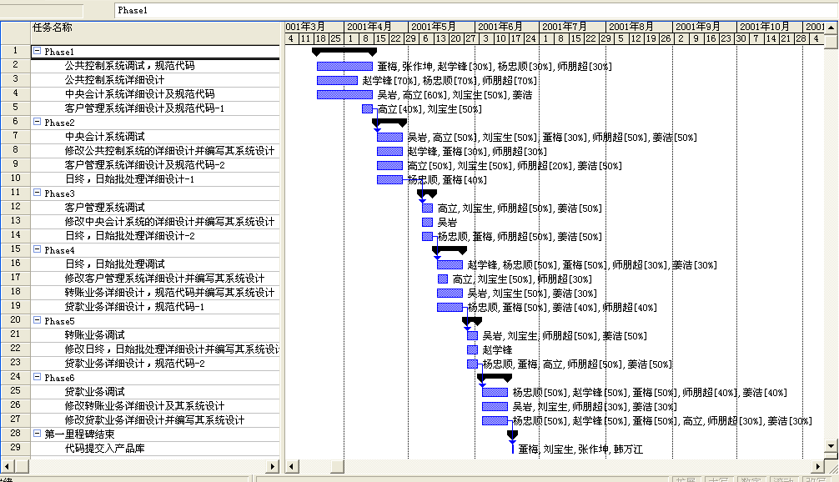
软件项目进度计划
甘特图-实例

Slide 48
软件项目进度计划
里程碑图
里程碑显示项目进展中的重大工作完成
里程碑不同于活动
  活动是需要消耗资源的
  里程碑仅仅表示事件的标记
Available
Announce
11/00
Testing
9/00
Coding
5/99
Design
02/99
Specification
11/98
里程碑图示
08/98

Slide 49
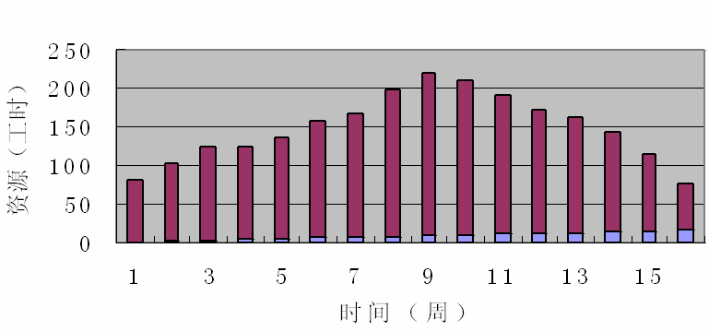
软件项目进度计划
资源图

Slide 50

软件项目进度计划
编制项目进度计划
  确定项目的所有活动及其开始和结束时间
  监控项目实施的基础，它是项目管理的基准
  计划是三维的，考虑时间，费用和资源
编制项目进度计划步骤
  进度编制
  资源调整
  成本预算
  计划优化调整
  形成基线计划

Slide 51
软件项目进度计划
进度编制的基本方法
关键路径法
  正推法
  逆推法
时间压缩法
  赶工（Crash）
  快速跟进（Fast tracking:搭接）
资源调整尝试法

Slide 52
软件项目进度计划——关键路径法
关键路径法（CPM： Critical Path Method）
  CPM是根据指定的网络顺序逻辑关系和单一的历时估算，计算每一个活动的单一的、确定的最早和最迟开始和完成日期
  计算网络图中完成时间最长的路径
  计算浮动时间

Slide 53
软件项目进度计划
进度编制的基本术语（进度时间参数）
  最早开始时间(Early start)
  最晚开始时间(Late start)
  最早完成时间(Early finish)
  最晚完成时间(Late finish)
  自由浮动（Free Float）
  总浮动（ Total Float）
  超前(Lead)
  滞后(Lag)

Slide 54
软件项目进度计划
浮动时间(Float)
  浮动时间是一个活动的机动性,它是一个活动在不影响其它活动或者项目完成的情况下可以延迟的时间量
  Float>0：时间安排比较合理
  Float=0：比较紧张
  Float<0：项目进度会推迟
自由浮动（Free Float） 在不影响后置任务最早开始时间本活动可以延迟的时间
总浮动（Total Float） 在不影响项目最早完成时间本活动可以延迟的时间

Slide 55
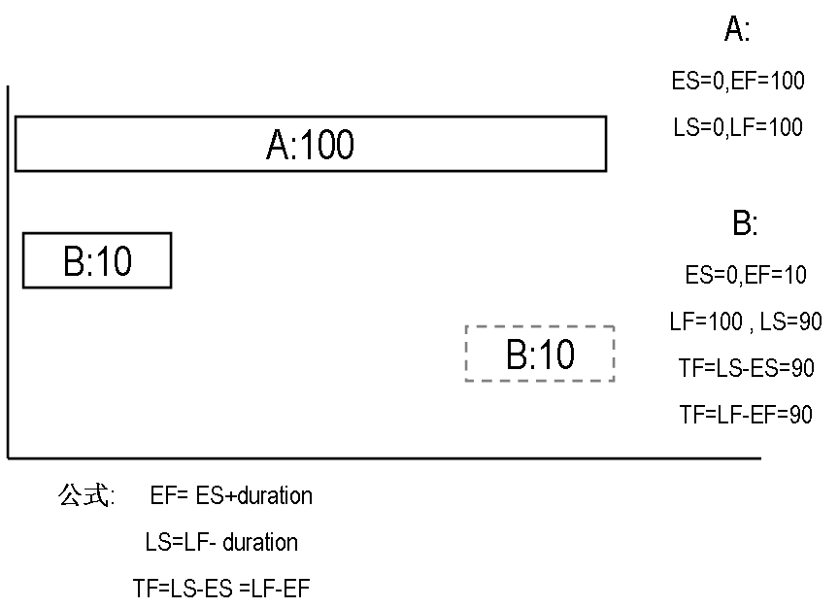
软件项目进度计划
进度时间参数计算

Slide 56
软件项目进度计划
关键路径（Critical Path ）
  关键路径是决定项目完成的最短时间。
  项目整个网络图中最长的路径
  关键路径上的任何活动延迟，都会导致整个项目完成时间的延迟
  关键路径上的任何任务都是关键任务
  是时间浮动为0（Float=0）的路径
关键路径确定
  首先确定项目的网络图
  对网络图路径中的所有活动确定历时
  其中最长的路径就是 critical path

Slide 57
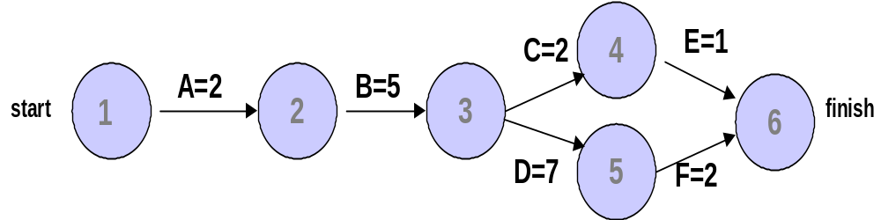
软件项目进度计划
Simple Example of Determining the Critical Path
Consider the following project network diagram. Assume all times are in days.
a. How many paths are on this network diagram?
b. How long is each path?
c. Which is the critical path?
d. What is the shortest amount of time needed to complete this project?

Slide 58
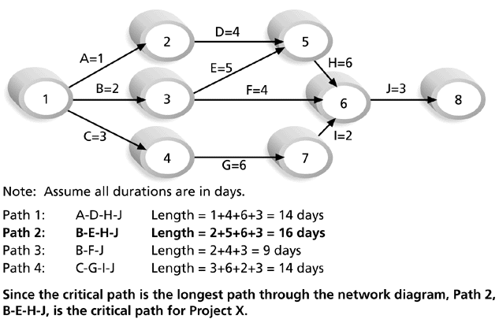
软件项目进度计划
Determining the Critical Path for Project X

Slide 59
软件项目进度计划
关键路径的几点说明
  如果关键路径上的一个活动比计划的时间长，整个项目的进度将会拖延，除非采取纠正措施
  并不是所有的关键任务都在关键路径上
  明确关键路径后，你可以合理安排进度
  关键路径可能不止一条
  在项目的进行过程中，关键路径可能改变的

Slide 60
软件项目进度计划
正推法(Forward pass)
——按照时间顺序计算最早开始时间和最早完成时间的方法,称为正推法
  首先建立项目的开始时间
  项目的开始时间是网络图中第一个活动的最早开始时间
  从左到右，从上到下进行任务编排
  当一个任务有多个前置时，选择其中最大的最早完成日期作为其后置任务的最早开始日期
  公式:
    ES+Duration=EF
    EF+Lag=ESs

Slide 61
软件项目进度计划
正推法实例
ES
EF
ES
EF
ES
EF
Duration=7
Task A
1
8
Duration=6
Task C
8
14
Duration=3
Task G
14
17
ES
EF
LS
LF
LS
LF
LS
LF
Duration=2
Task H
17
19
Start
Finish
ES
EF
ES
EF
Duration=3
Task B
ES
EF
1
4
Duration=3
Task D
4
7
Duration=3
Task E
7
10
LS
LF
LS
LF
LS
LF
LS
LF
ES
EF
Duration=2
Task F
4
6
LS
LF

Slide 62
软件项目进度计划
逆推法(Backward pass)
——按照逆时间顺序计算最晚开始时间和最晚结束时间的方法,称为逆推法.
  首先建立项目的结束时间
  项目的结束时间是网络图中最后一个活动的最晚结束时间
  从右到左，从下到上进行计算
  当一个前置任务有多个后置任务时，选择其中最小最晚开始日期作为其前置任务的最晚完成日期
  公式:
    LF-Duration=LS
    LS-Lag=LFp

Slide 63
软件项目进度计划
逆推法实例
ES
EF
ES
EF
ES
EF
Duration=7
Task A
1
8
Duration=6
Task C
8
14
Duration=3
Task G
14
17
1
8
8
14
14
17
ES
EF
LS
LF
LS
LF
LS
LF
Duration=2
Task H
17
19
Start
ES
Finish
EF
ES
EF
Duration=3
Task B
ES
EF
1
4
Duration=3
Task D
17
19
4
7
Duration=3
Task E
7
10
LS
LF
8
11
11
14
LS
LF
14
17
LS
LF
LS
LF
ES
EF
CP:A->C->G->H
Duration=2
Task F
4
6
12
14
Cp Path:18
LS
LF

Slide 64
软件项目进度计划——检查网络图
确保网络图完整
  是否正确标示了critical path?
  是否有哪个任务存在很大的float，需要重新规划
  是否有不合理的空闲时间
熟悉并分析网络图
  critical path上有什么风险？
  Float有多大？
  那些任务有那种类型的Float。
应该确保你的目标被满足
  是否需要增加里程碑
  那些任务有提交物
  工作可以在期望的时间内完成吗？
  提交物可以在规定的时间内完成吗？

Slide 65
软件项目进度计划——时间压缩法
时间压缩法
—时间压缩法是在不改变项目范围的前提下缩短项目工期的方法
应急法--赶工（Crash）
  赶工也称为时间-成本平衡方法
  是在不改变活动的前提下，通过压缩某一个或者多个活动的时间来达到缩短整个项目工期的目的
  是在最小相关成本增加的条件下，压缩关键路经上的关键活动历时的方法
追加成本
压缩角度，越小越好

Slide 66
软件项目进度计划
进度压缩单位成本计算方法
  进度压缩单位成本=（压缩成本-正常成本）/(正常进度-压缩进度)
  例如：
任务A:正常进度7周,成本5万；压缩到5周的成本是7.2万
进度压缩单位成本=(7.2-5)/(7-5)=6000元/周
如果压缩到6周的成本是：5.6万

Slide 67
软件项目进度计划
平行作业法--快速跟进（Fast tracking:搭接）
——改变活动间的逻辑关系，并行开展活动
任务
项目管理:100
需求:10
设计:5
设计:5
时间

Slide 68
软件项目进度计划
任务超前(Lead)
举例：A完成之前3天B开始
作用：
1）解决任务的搭接
2）对任务可以进行合理的拆分
3）缩短项目工期
活动A
结束---开始
活动B
Lead=3

Slide 69
软件项目进度计划——资源调整尝试法
资源调整尝试法
  资源优化配置
  通过调整进度计划，形成平稳连续的资源需求
    最有效的利用资源
    使资源闲置的时间最小化
    尽量避免超出资源能力
  方法
    资源平衡，维持工期不变，使资源强度尽可能平衡
    在满足资源约束条件下，使工期最短
      将资源从非关键活动转到关键活动
      逆向资源分配法

Slide 70
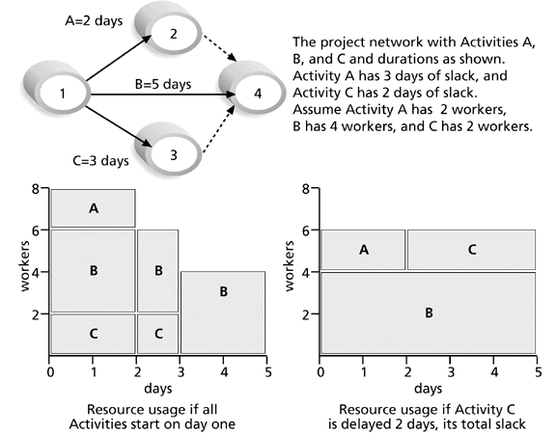
软件项目进度计划
资源平衡法

Slide 71
软件项目进度计划
项目成本预算
——分配项目成本，进行成本预算
项目的预算成本组成：
  资源成本
    分配给项目中资源的成本
  固定成本
    是一种不因任务工期或资源完成工时的变化而变化的成本
成本预算的作用
  确保各项工作获得所需的资源
  是实际成本的一种控制机制
  为项目管理者控制项目提供一把尺子

Slide 72
软件项目进度计划
分配项目成本包括三种情况
  分配资源成本
  分配固定资源成本
  例如：需要的硬件设备
  分配固定成本
  例如：培训任务

Slide 73
软件项目进度计划
调整计划
  调整资源,解决资源冲突
  调整进度,优化项目,缩短工期
  调整项目成本预算,以便减少项目费用
解决资源冲突的方法
  资源调配
  推迟资源开始工作时间
  增加资源总量
  替换资源
  设置资源加班时间
  调整资源日历
  只使用资源的一部分工作时间

Slide 74
软件项目进度计划
优化进度，缩短工期
  分解关键任务
  给任务增加资源
  缩减关键任务的工期
  重叠关键任务
  设置日历增加工作时间
  通过减少工时来缩减任务工期
  通过分配加班工时来缩短关键任务

Slide 75
软件项目进度计划
调整项目成本预算
  降低资源的费率
  减少任务的工时
  减少资源的分配单位
  减少加班
  替换资源
  减少任务的固定成本
  删除任务

Slide 76
本章内容提要
7.1
软件项目分解
7.2
软件项目估算概念
7.3
软件项目规模估算
7.4
软件项目成本估算
7.5
软件项目进度估算
7.6
软件项目进度计划
7.7
本章小结
7.8
复习思考题

Slide 77
7.7 本章小结
软件项目成本估算及进度管理是在软件项目的早期要开展的一项重要工作，也是软件项目管理的重要内容之一。成本估算和进度管理是制定软件项目计划的依据，对于软件项目的整个运行过程有重要意义。
本章对软件项目估算和进度计划分别进行了介绍。
项目规模成本估算是项目规划的基础，也是项目成本管理的核心，通过成本估算方法，分析并确定项目的估算成本，并以此为基础进行项目成本预算和计划编排，开展项目成本控制等管理活动。

Slide 78
本章内容提要
7.1
软件项目分解
7.2
软件项目估算概念
7.3
软件项目规模估算
7.4
软件项目成本估算
7.5
软件项目进度估算
7.6
软件项目进度计划
7.7
本章小结
7.8
复习思考题

Slide 79
7.8 复习思考题
1. 软件项目规模成本估算的基本方法有几种？
2. 根据某项目的任务分解结构，对项目进行规模成本估算。
3. 有几种常用的网络图？
4. 画出习题7.2中项目的网络图。
5. 用微软的Project工具，编制习题7.2中项目的进度计划表。

